Slide 1

2.3.2平面与平面垂直的判定(一）

Slide 2
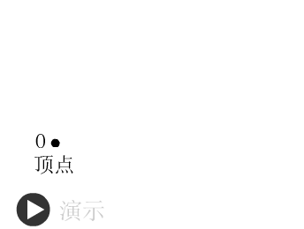
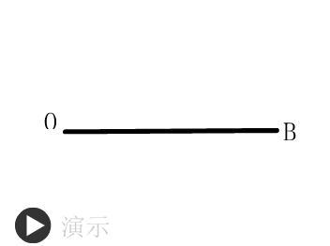
复习回顾
1.在平面几何中"角"是怎样定义的？
从一点出发的两条射线所组成的图形叫做角。
或: 一条射线绕其端点旋转而成的图形叫做角。

Slide 3
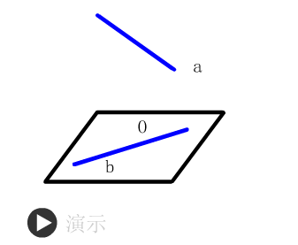
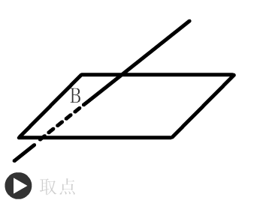
复习回顾
2.在立体几何中,"异面直线所成的角"是怎样定义的？
直线a、b是异面直线,在空间任选一点O,分别引直线a' //a, b'// b,我们把相交直线a' 和 b'所成的锐角 （或直角）叫做异面直线所成的角。
范围：( 0º, 90º ]
3.在立体几何中,"直线和平面所成的角"是怎样定义的？
平面的一条斜线和它在平面上的射影所成的锐角, 叫做这条直线和这个平面所成的角。
问题:异面直线所成的角、直线和平面所成的角有什么共同的特征？

Slide 4
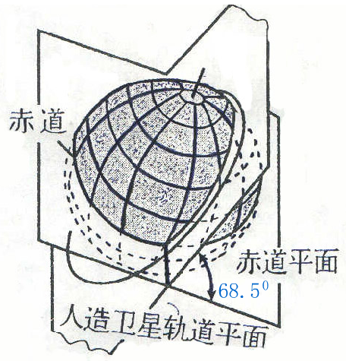
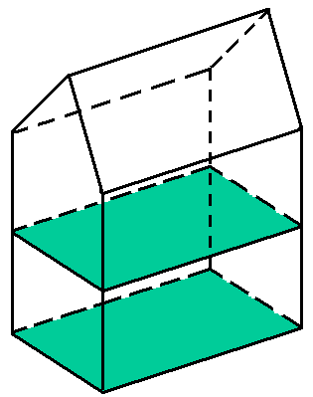
问题:异面直线所成的角、直线和平面所成的角有什么共同的特征？
结论:它们的共同特征都是将三维空间的角转化为二维空间的角,即平面角。
问题：平面与平面之间是否也有角呢？
拦洪坝
水平面
二面角

Slide 5


半平面定义
半平面:
平面的一条直线把平面分为两部分，其中的每一部分都叫做一个半平面。
l
l
l
α
α
β
二面角的定义
α
从一条直线出发的两个半平面所组成的图形叫做二面角，这条直线叫做二面角的棱，每个半平面叫做二面角的面．
棱为l，两个面分别为α、β的二面角记为 α-l-β ．

Slide 6
二面角的认识
你从图中看出了二面角的几种写法?
二面角α－AB－ β
二面角C－AB－ D
A
C
直立式
B
D
A
α
B
β
二面角α－ l－ β
α
平卧式
α
β
β
l
l
5

Slide 7

问题1：我们如何刻画二面角的大小？
提示：异面直线所成的角、直线和平面所成的角
也是空间角，它们的大小是如何刻画的？
（转化成平面角）

Slide 8

问题2：二面角的平面角如何构造呢？
α
β
合作探究：
结合实例阅读二面角的平面角的定义，然后探讨下列问题：
1、二面角的平面角的做法步骤；
2、二面角的平面角的特点；
3、你对二面角的平面角的构造过程有什么疑问？

Slide 9
在二面角α—l—β的棱l上任取一点O，以点O为垂足，在半平面α和β内分别作垂直于棱l的射线OA和OB，则射线OA和OB构成的∠AOB叫做二面角的平面角。
α
A
.
o
B
β
二面角的平面角的特点：
1）角的顶点在棱上;
2）角的两边分别在两个面内;
3）角的边都要垂直于二面角的棱.

Slide 10
质疑一：角的两边为什么要垂直于棱？
α
α
A
A
l
β
O
B
O
β
B
10

Slide 11







质疑二:在二面角的平面角的定义中O点是在棱上任取的，那么∠AOB的大小与点O在棱上的位置有关系吗？
二面角的平面角大小与点O在棱上的位置无关，只与二面角的张角大小有关。
==
.
等角定理：如果一个角的两边和另
一个角的两边分别平行，并且方向相
同，那么这两个角相等。）
A’
结论：二面角是用它的平面角来度量的，一个二面角的平面角多大，就说这个二面角是多少度的二面角。
B’
A
二面角的取值范围一般规定为：
[ 0º, 180º ]
B
Notes:
本资料由书利华教育网（即数理化网www.shulihua.net）为您整理
本资料由书利华教育网（即数理化网www.shulihua.net）为您整理

Slide 12
寻找二面角的平面角
在正方体ABCD-A′B′C′D′中，找出下列二面角的平面角：
（1）二面角D′-AB-D和A′-AB-D；
（2）二面角C′-BD-C.
D’
C’
A’
B’
D
C
C’
D’
A
B
A’
B’
D
C
A
B

Slide 13
寻找二面角的平面角
在正方体ABCD-A′B′C′D′中，找出下列二面角的平面角：
（1）二面角D′-AB-D和A′-AB-D；
（2）二面角C′-BD-C.
D’
C’
A’
B’
D
C
O
A
B
求二面角的平面角的步骤:作，证，算

Slide 14
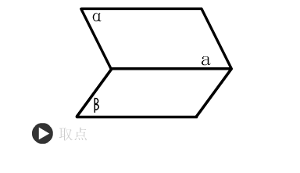
找二面角的平面角的方法
1.定义法
根据定义作出来

Slide 15
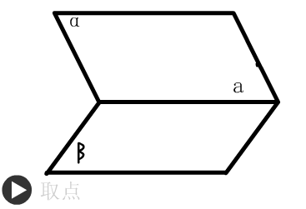

找二面角的平面角的方法
2.垂线法

Slide 16
通过本节课的学习你有哪些收获？
平面角
类 比
二面角
刻 画
二面角的平面角
化 归
二面角的平面角的作法: 定义法 ，垂线法
求解二面角的平面角的步骤：作 ，证， 算

Slide 17

作业 ：
课本P73
A组 4, 7
本资料由书利华教育网（即数理化网www.shulihua.net）为您整理

